Slide 1


Slide 2


Slide 3


读者荐语
这本书出版已经30多年了，是美国家庭教育类图书累计销量的冠军，售出300多万册，被译成30多种文字，风靡全球。在中国也有07年和12年两个版本。
本书的作者是两位美国妈妈——阿黛尔 · 法伯 (Adele Faber) , 伊莱恩 · 玛兹丽施 (Elaine Mazlish) ，她们都有三个孩子，育儿的压力也比我们大的多，幸运的是她们遇到了一位名师——儿童心理学家海姆 · 吉诺特博士，著名的《孩子，把你的手给我》的作者，在吉诺特的指导下，两位妈妈“育儿优则专”，成立了专门的机构来传播她们的教育理念——就是我们今天看到的《如何说孩子才会听 怎么听孩子才肯说》。
这个书名一听就非常吸引人，我们大人的理想不就是想让孩子听话，呵呵，这当然是个玩笑。虽然书名听起来好像是两部分，但说与听是天然一体的，对家长来说，不会倾听就说不到点子，说不到位也孩子们也不会配合。本书的核心是后文的六大部分，全是作者在育儿和咨询经历中得来的“干货”——非常的接地气，而且书中配有简明的漫画和用于巩固的练习题，实在是贴心至极。

Slide 4
01
帮助孩子面对他们的感受

Slide 5
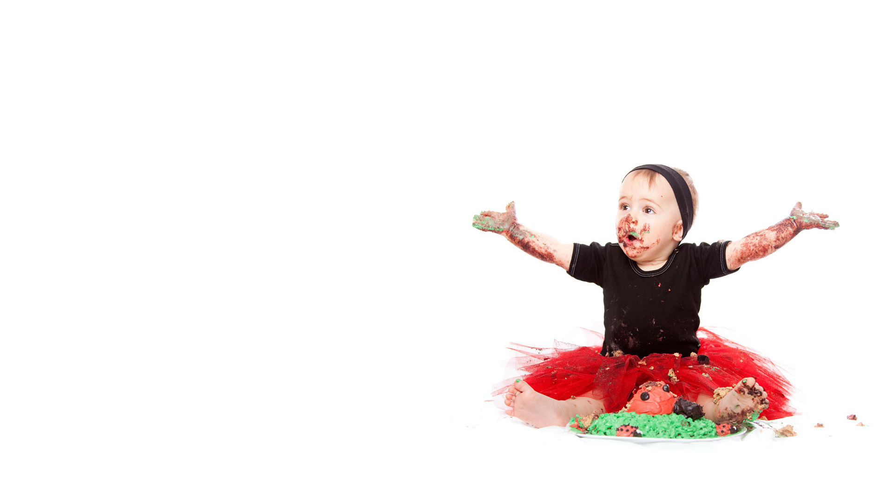
案例1：我就要
孩子：妈妈，我想吃蛋糕
妈妈：家里正好没有了，吃点饼干吧
孩子：不，饼干太硬，我就要吃蛋糕
妈妈：不是和你说没有吗，你怎么这么不听话，赶紧吃，要不你就饿着
孩子：哇，你根本不爱我……，我要找姥姥
结局：姥姥带着孩子买了蛋糕，孩子当着你的面一边吃蛋糕一边向你示威
你的心里话：这孩子就是不听话，为难大人，没有蛋糕换饼干还不行吗，唉，姥姥还老姑息纵容。

Slide 6

案例2：有一种冷叫妈妈冷
妈妈：宝宝，今天降温，套件毛衣再走
孩子：我不冷，我不穿
妈妈：不行，你感冒刚好了，必须得穿
孩子：你都烦死了，我们班上同学没人穿
妈妈：他们是她们你是你，你是我孩子你就得听我的
结局：孩子无奈地穿上，走路上，头一回，发现你不看着，脱了毛衣，卷吧卷吧塞到书包里，嘟嘟囔囔，飞一般离去
你的心里话：青春期就是不听话，让你穿毛衣不是为你好吗，你再感冒了是你难受还是我难受

Slide 7

问题的根本——大人忽略了孩子的感受
孩子的感受和他们的行为有直接的关系，孩子有好的感受，就会有好的行为。
怎样让孩子感受好？那就是接受他们的感受！
当孩子的感受被不断地否定时，会感到困惑和愤怒。这也是在暗示孩子不用去了解自己的感受，不要相信自己的感受。
家长们也许会有疑问：孩子的感受是错的怎么办？家长不就是要教育孩子吗？那这样还要不要树立规矩了？我们要告诉大家，感受是没有对错之分的，每个人都有感受，包括孩子；每个人也都需要大家去理解和尊重他的感受，包括孩子。这是做为“人”的一般规律！孩子需要爸爸妈妈给予生存条件和安全感的“爱”，也需要来自尊重、关心、理解的“爱”！
你认为孩子的选择是错的，可是有时候孩子并不知道这么做是有问题的，他们还不理解你的逻辑；有时候他即使知道有问题，也因为你的态度而选择对抗。家长需要做的是如何让孩子能开心地知晓一个道理，并接受你的建议。

Slide 8

对于处理孩子无理要求的建议
孩子经常会提出一些看似无理的要求，我们建议按照以下四个步骤来处理。
1.全神贯注地倾听
2.用简单的词语回应他们的感受
用“哦……”、“恩……”、“这样啊！……”来回应他们的感受。
3.说出他们的感受
“这件事让你很灰心！”
4.用幻想的方式实现他们的愿望，而不是逻辑上的解释
“真希望我能立刻把香蕉变熟了给你吃！”

Slide 9
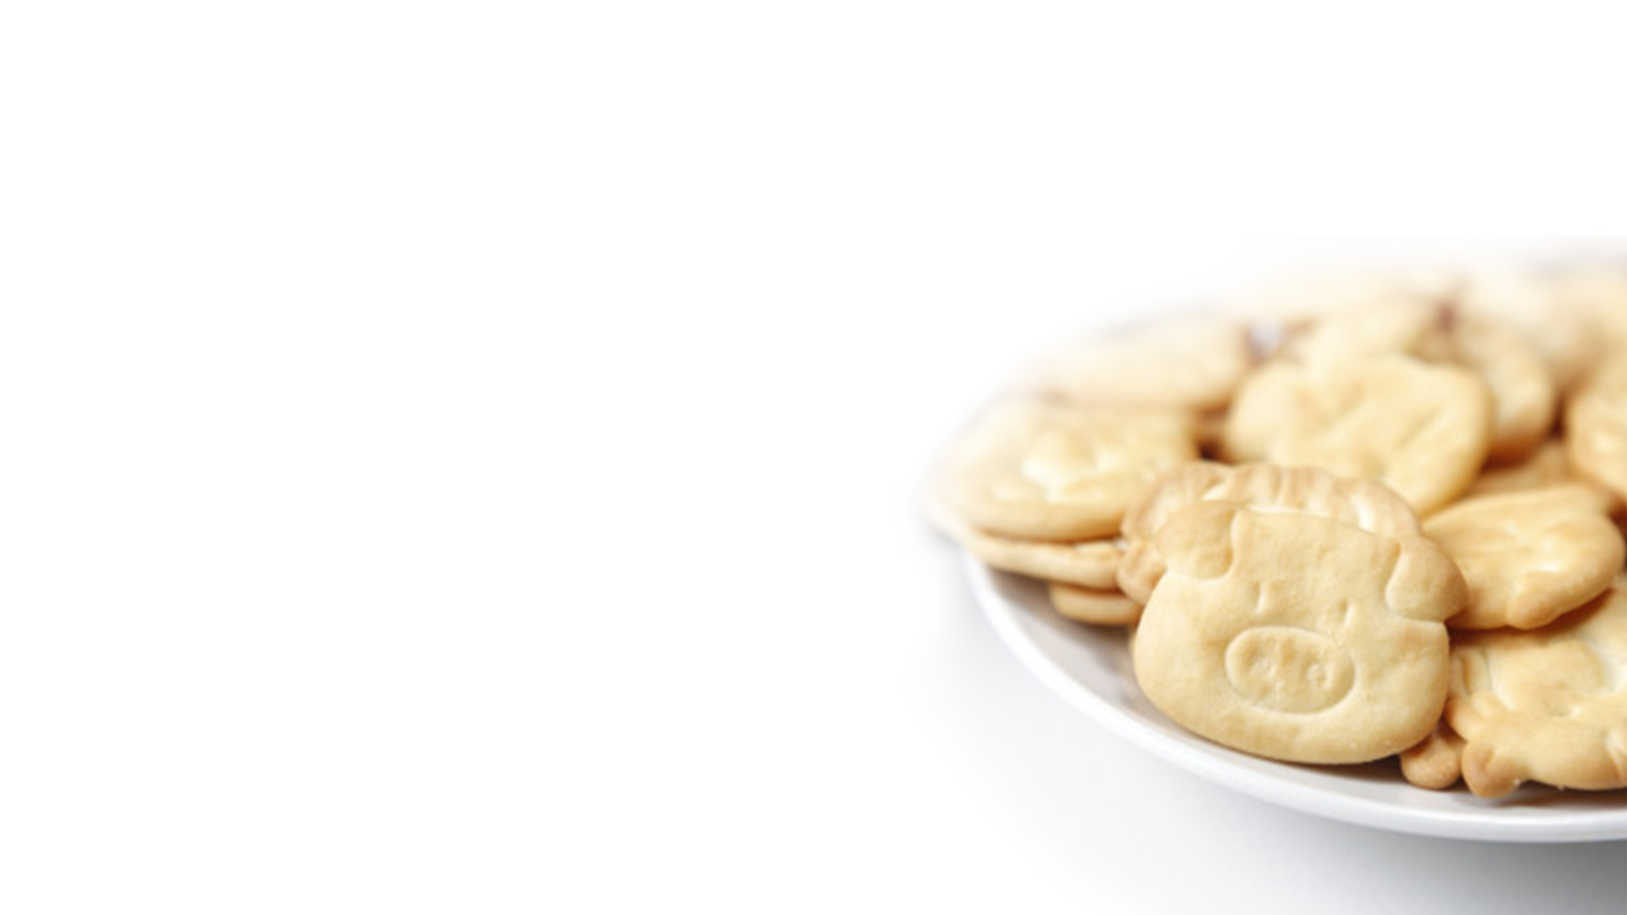
案例1：我就要
孩子：妈妈，我想吃蛋糕。
妈妈：宝宝想吃蛋糕呀，不过家里好像正好没有了。（妈妈应该蹲下身，用温柔的眼神直视孩子）
孩子：不，我就要吃蛋糕！
妈妈：蛋糕软软甜甜的，宝宝喜欢吃蛋糕，家里现在没蛋糕是不是让你不开心了？
孩子：嗯，我就是想吃蛋糕。（态度软化了）
妈妈：嗯，妈妈真希望马上能给变出一个像屋子一样大的水果蛋糕来，好香好甜呀！（闭上眼睛，做享受状）
孩子：嗯，那样就太好了，对了，能不能让姥姥陪我去买蛋糕吃？（是商量而不是命令）
妈妈：宝宝，现在是吃饭时间，姥姥也要吃饭，要买了蛋糕回来你两都饿坏了，……，这样好不好，妈妈这有好吃的曲奇饼干，都是你喜欢的小熊、小狗……
孩子：那就吃饼干吧！

Slide 10
如何才能自觉地理解孩子的感受（上）
理解孩子的感受是沟通的关键环节，要说出孩子的感受、感觉、Feeling, 而不是给建议，更不是评价，甚至指责，家长要熟悉以下一些句型：
场景 | 说出感受 | 错误做法
孩子间发生冲突 | 宝宝，你好像很生气 | 他打你你怎么不还手啊（建议还是错的）
跳绳比赛落后 | 宝宝，你有点失望，是不是 | 你的跳绳姿势就不对（评价，让人更沮丧）
作业太多抱怨 | 听起来你很讨厌这些作业 | 做不完作业还抱怨，其他孩子怎么就做完了（评价、指责）
好朋友搬家了 | 嗯，好朋友搬家是让人有点难过 | 每个人都会遇到这些问题的，再找一个好朋友不就行了（建议：孩子现在需要的是理解）

Slide 11

如何才能自觉地理解孩子的感受（下）
要从建议、评价、指责的角色转到理解孩子的感受、说出孩子的感受是一件非常困难的事，有一个较好的办法是跟孩子做一个角色互换，让孩子扮演家长，家长来扮演孩子，在扮演过程中体会孩子的需要。

Slide 12
02
鼓励孩子和我们合作

Slide 13
在孩子没有做到我们期望时，下列10种反应你干过哪些呢？
反应类型 | 场 景
责备、问罪 | “你又把脏手印又弄门上了！怎么老这样？……你到底怎么回事？你就不能上点心？……告诉过你多少遍了，要用门把手。你从来就不听。”
谩骂 | “把屋子弄得这么脏，你简直跟猪一样懒；” “教了你多少次了，还不会，你跟你爸一样笨！”
威胁 | “我数三下，你再不走，我就不要你了，一、二……” “你要再敢碰灯泡，你就会被电死的”
命令 | “干啥都磨磨蹭蹭，给你5分钟时间，马上把屋子打扫干净” “怎么还没倒垃圾？现在就去！……还等什么？赶紧点啊”
说教 | “你觉得从我手里抢冰激凌对吗？好的行为习惯是非常重要的。你得明白，如果我们希望别人对我们有礼貌，我们就要对人有礼貌。你是不是也不愿意别人抢你的东西？告诉你：己所不欲，勿施于人”
警告 | “穿上毛衣，要不会感冒的” “别爬那么高的树，要不会摔下来的”
控诉 | “我累得要死要活，不都是为了你” “你能不能上点心，什么都得妈妈帮你，你是不是想累死我呀”
比较 | “你看人家虎子，弹琴多认真” “你看人家丽丽，从来都不用手吃饭”
嘲讽、挖苦 | “明天就考试，你今天还把书落学校，你可真行” “你的字写得可真认真，让你爸看看能认得出来吗”
预言 | “你再撒谎的话，我告诉你，谁也不会再相信你了” “你就会抱怨，从来也不自己想办法，我看长大了你也还只会抱怨”

Slide 14
你想知道孩子对你的反应吗？
反应类型 | 孩子的感受
责备、问罪 | 门比我还重要 / 我干脆骗他那不是我弄得 / 我就是一个脏鬼 / 我不想待在这样的家里了 / 你说我从来不听，那我干脆就不听了 / 我恨死你了
谩骂 | 说得对，我就是笨 / 我就把房子弄脏，你能把我怎么样 / 你又来了
威胁 | 你看不见时候，我就去摸灯泡 / 妈妈别不要我，我害怕 / 我想哭
命令 | 我就不想干这些事，太烦了 / 我讨厌在我耳边吼 / 我就不想干
说教 | 得了，得了，又来了，谁想听你说啊 / 太无聊了，耳朵都起茧子了
警告 | 你再啰嗦，我连夹克都不穿了 / 烦死了，做啥都有麻烦
控诉 | 我真多余 / 都是我的错，还不如不生我呢
比较 | 你好像爱别人比爱我还多，你找别人给你当孩子啊 / 我讨厌虎子和丽丽
嘲讽、挖苦 | 挖苦我，你好像很行似的，你写得也不咋的 / 我做啥都不行，干脆不干了
预言 | 说得对，我可能也没什么出息了 / 我真想放弃

Slide 15
让孩子与你合作的5个技巧
既然哪些做法会给孩子们带来这么多的负面感受，可见，要想让不受伤害，让孩子与你合作，家长们需要更新自己的思路。书中给出了5个建议，这与我们读书会以前推荐的《非暴力沟通》几乎完全一致，这些技巧既可以单独使用，也可以组合使用。
步骤 | 关键 | 正确做法
描述事实 | 描述你看到的，或者描述问题，不要评价 | 我看到床上有块湿毛巾
提示 | 这件事会产生的客观后果，勿夸大 | 毛巾把我的毯子弄湿了
说出自己的感受 | 说出这件事给自己带来的真实感受，就事论事，勿夸大 | 我不喜欢睡在湿哒哒的床上
提要求或帮助 | 就这件事提出请求，提出你想要的帮助 | 请把毛巾放回原处晾干
写便条 | 如果当面交流效果不好，可以写一个简单便条 | 我看到床上有块湿毛巾，把我的毯子弄湿了，我不喜欢睡在湿哒哒的床上，请把毛巾拿回原处晾干！

Slide 16

你可以做做如下的练习题
1、让孩子穿毛衣：
你一贯的做法：
本书的建议做法：
2、用手弄脏了门：
你一贯的做法：
本书的建议做法：
3、老想去摸灯泡：
你一贯的做法：
本书的建议做法：

Slide 17
03
代替惩罚的方法

Slide 18
惩罚并不全是体罚，也包括语言暴力、关黑屋子、面壁反思等。惩罚似乎能解决一些问题，比如孩子可能因害怕而变得配合起来，但这不是我们想要的。惩罚实际上不仅给孩子带来了许多负面情绪，而且最主要的是两个反应，一是他们在受惩罚时仇恨家长，一心想着如何报复；二是他们觉得自己做得很差劲，充满罪恶感和自怜，觉得自己没有价值。无论如何，惩罚都剥夺了孩子们在犯错后反省自己错误行为的机会，而这才是教育意义所在。以下是7个代替惩罚的技巧。
代替惩罚技巧 | 正确做法
请孩子帮忙 | 孩子在超市乱跑：请帮我取几个苹果来
明确表达强烈的不同意的立场（不能攻击人格） | “我的新锯被扔在外面，都被雨淋得生锈了，我太生气了！”
表明你的期望 | “我希望我的工具借走以后，能完好无损地归还！”
告诉孩子怎样弥补自己的失误 | “现在需要用钢丝球使劲把上面的锈蹭掉。”
提供选择（又没做到） | “你要么借我的工具及时归还，要么以后再也不能借。你来决定。”
行动（还做不到） | 把工具箱上锁
让孩子体验错误行为的自然后果（仅仅是其行为导致的后果，非惩罚） | 孩子：爸爸，你的工具箱锁上了！ 爸爸：没错。我希望我的工具放在哪儿，还能在哪儿找到。

Slide 19

解决这类问题的5个核心步骤
1、讨论孩子的感受和需求。
2、说出你的感受和需求。
3、一起讨论，找到大家都同意的解决方法。
4、把所有的想法都写下来（不带任何评论）。
5、挑出哪些建议你们接受，哪些不接受，哪些要付诸行动。

Slide 20
04
鼓励孩子自立

Slide 21
我们的目标是想让孩子成长，可是在遇到孩子不会的时候，大部分人家长却既管不住的嘴，也管不住自己的手：“来，妈妈帮你倒水”，“来，爸爸帮你系鞋带”，这种事情简直数不胜数。可是在孩子有能力学习时候，他们除了有点感谢外，更多感觉的是自己没能力、没有价值，非常怨恨、挫败和生气。事实上，话太多、手太长也剥夺了孩子的自立和成长。以下是6个鼓励孩子自立的技巧。
鼓励技巧 | 技巧价值 | 正确做法 | 错误做法
让孩子自己作选择 | 培养孩子做决定的勇气和思考策略 | 你想吃苹果还是吃草莓？ | 苹果营养好，来吃苹果
尊重孩子的努力 | 当孩子的努力得到尊重，就会更加努力 | 系鞋带很考验手指的灵活性，你做得已经不错了 | 你系鞋带太慢了，来，我给你系
不问太多问题 | 问题太多会让人感觉私生活被触犯 | “你回来了” | “你今天和谁去玩了，玩啥了，吃啥了，开心吗”
别急着告诉答案 | 要引导孩子思考问题而不是答案 | 你的问题很好，你是怎么想的 | 我告诉你，月亮比太阳小的多
鼓励孩子善于利用外部资源 | 要让孩子意识到不必要完全依赖爸妈 | “孩子，你可以看看你们班的小朋友有没有？” | 好，爸爸帮你搞定
别毁掉孩子的希望 | 保护孩子的希望、梦想和付出的努力 | “孩子，你想当科学家，这真好” | 看看你的成绩还想当科学家，你得把现在功课学好

Slide 22

鼓励孩子自立的一些建议（上）
1、让孩子拥有自己的身体
避免经常性地帮孩子捋头发、板直肩膀、摘掉线头、卷起裙边、整理衣领等动作，孩子们会觉得这些动作是对他们身体的侵犯。
2、不要在细节上过多干涉孩子的生活
家长干涉太多、太细，孩子往往会不耐烦，如“妈——”、“爸——”，这意思是：“别烦我了，这是我的事”
3、不管孩子多小，要尽量避免当面议论他们
经常有家长当着别人面议论自己的孩子：“我们家宝宝有点害羞”、“我们家宝宝老不喜欢吃青菜”。孩子们会觉得自己简直就是父母的私有财产。

Slide 23
鼓励孩子自立的一些建议（下）
4、让别人去问有关孩子的问题
在有人当面问孩子的事，如“你家嘟嘟很愿意去上学吗？”家长不应直接回答，而是告诉对方，“这个问题我们请嘟嘟自己来回答！”
5、尊重孩子偶尔出现的“没准备好”
孩子有时很想去做某件事，但是还没做好思想准备，或者身体还没准备好。如她想学游泳，但有点害怕水，“不用担心，当你准备好了，就可以下水玩了”。
6、谨防说太多的“不”
很多时候父母用生硬的“不”挫伤了孩子的热情，孩子会感觉这是对自己的攻击，他们会尽可能来反抗，他们会尖叫、发怒、骂人、不开心，他们质问父母：“为什么不能？……你真讨厌……我恨你”

Slide 24
05
学会赞赏孩子

Slide 25
场景 | 布鲁斯 | 大卫
早上七点钟，孩子们还未起床 | 妈妈：布鲁斯，快起床，你又要迟到了 | 妈妈：“大卫，现在7点，你想现在起，还是5分钟后起”
起床了，没穿鞋就来吃饭 | 妈妈：你的鞋呢，难道你要光着脚去上学吗？ | 妈妈：“嗨，你已经穿好了，就剩下鞋没穿了”
吃饭时果汁洒了 | 妈妈很生气，边拿来抹布收拾边说：“我真拿你没办法” | 妈妈：“大卫，擦桌子的布在卫生间的挂钩上”
准备上学，忘带午饭了 | 妈妈：“布鲁斯，你又忘带午饭了，你能不能长点记性” | 妈妈：“大卫，你的午饭”
布鲁斯和大卫是一个班的同学，老师请孩子们做一个带有挑战性的志愿者，谁会主动举手报名？

Slide 26

赞赏的技巧
《自尊心理学》提到：“一个人对自己的评价，将直接影响到他的核心价值观以及是否有积极的心态，自我评价还会影响他的思维方式、情绪、希望以及人生目标”，本书的所有理念和技巧都是在帮助我们的孩子把自己看做是一个有价值的人，对他们的感受表示尊重，给他们机会做选择，让他们自己解决问题，都是在加强他们的自尊和自信。而赞赏他们就是一个很好的方式，但赞赏不是等于：你真棒，你做得太好了，太美了……
1.描述你所看见的
“地板很干净，床很平整，书都整齐地码放在书架上。”
2.描述你的感受
“走进这间屋子，感觉很舒服。”
3.把孩子值得赞赏的行为总结为一个词
“你把笔都分类，彩笔、钢笔都放在不同的盒子里。这叫做‘有条理’。”

Slide 27

关于赞赏的注意事项
1、要让你的赞赏符合孩子的年龄和能力
“我看到你每天都刷牙”会让小小孩很开心，但是对12岁的孩子会觉得你是在嘲讽他。
2、避免触及他过去的弱点或失误
“我没想到你考试能过80分，你这次做得还真不错”，虽然你是真心的，但会让孩子觉得尴尬或是嘲讽。
3、过度的赞美会扰乱孩子的积极性
家长对孩子的行为表现得太过热情和满意，会给孩子带来压力。“你演奏得真不错，你能到国家大剧院去演出了”……
4、当用“描述”表达你对孩子的赞赏时，孩子可能会重复不停地去做这件事
“你已经知道怎么能用口哨发出声音了”，这会促进孩子不停地吹口哨。

Slide 28
06
让孩子从角色中释放

Slide 29

所谓孩子的角色，就是家长一贯对孩子的评价，你老说孩子笨，孩子就真的很笨，你老说孩子调皮，孩子就会一直调皮给你看，你老说孩子乖，孩子就会像小猫一样讨你喜欢。父母如何看待孩子，不仅影响到孩子如何看待自己，而且他们会把这些做出来……如下是让孩子从原来角色中释放的六个技巧。
1.寻找机会让孩子看到一个全新的自己。
对倔强的孩子：你虽然想和自己的朋友玩，但还是同意和我们一起去奶奶家，你很体贴别人，谢谢你。
2.创造机会让孩子另眼看自己。
对笨手笨脚的孩子：“麦克，你能用改锥把抽屉的把手弄紧吗？”，完后好好赞赏孩子
3.让孩子无意中听到你对他们的正面评价。
对敏感的孩子：妈妈和爸爸聊：“虽然打针的时候很疼，但他还是一直举着胳膊。”
4.以身作则。
对不守信的孩子：“我虽然很想看电影，但已经答应了和爸爸一起去爬山，电影还是以后再看吧”
5.记住孩子那些特别的时刻。
对胆小的孩子：“你当时学骑车的时候，特别怕摔，后来自己克服了，学会骑车时你特别的开心”
6.当孩子又按原来的方式行事时，表达你的感受和期望。
对小气的孩子：“我不喜欢你这样。输了虽然很难过，我们努力还能赢回来，我希望你能大度些。”

Slide 30

这本书并不厚，我所摘出的要点也不多。如果你能够把这几页PPT学会练熟，提问和辅导将成为你生活的习惯。
但我要强调难点：
控制住你的情绪和替人解决问题的惯性。相信孩子，他们具备着解决问题的潜力。
看起来很简单不是吗？

Slide 31
